Slide 1

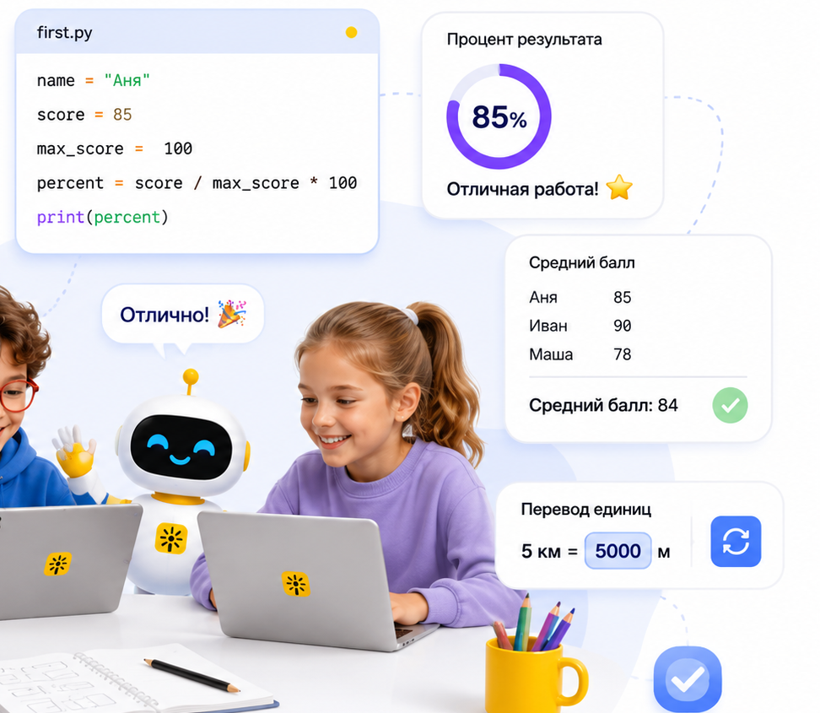
Первые программы
на Python
переменные и вычисления
Запускаем готовые шаблоны, вводим значения, считаем результат и читаем простые программы в стиле ОГЭ.
1

Slide 2
Проблема: модуль расчётов для ИИ-помощника
Представим, что школьная платформа разрабатывает помощника. Ему нужно считать результаты и давать понятный вывод.
AI
Помощник должен уметь:
Наша роль
Схема программы
считать процент
Мы — команда разработчиков. Запускаем шаблоны, меняем данные, проверяем расчёты и исправляем ошибки.
данные
вычисления
1
→
2
находить средний балл
вводим значения
считаем ответ
переводить единицы
выводить результат
Python → данные → вычисления → результат
2

Slide 3
Мини-теория: 4 команды и идеи
Этого достаточно, чтобы собрать первые расчётные программы.
print()
переменная
›
выводит текст или значение на экран
x
хранит число или текст под именем
input()
int() / float()
?
получает данные от пользователя
#
превращают ввод в число
name = input("Введите имя: ")
score = int(input("Баллы: "))
print(f"{name}: {score}")
Главное: input() получает текст. Для расчётов нужны числа → int() или float().
3

Slide 4
Задание 1. Запускаем первый шаблон
Цель: убедиться, что программа запускается и выводит текст.
print("Программа запущена")
print("Я учусь писать первые программы на Python")
Что изменить?
Замените вторую строку на свою фразу и снова запустите программу.
Вывод: Python выполняет команды сверху вниз. Меняем код → меняется результат.
Python → данные → вычисления → результат
4

Slide 5
Задание 2. Калькулятор результата теста
ИИ-помощник считает процент правильных ответов.
correct_answers = 8
total_questions = 10
percent = correct_answers / total_questions * 100
print(f"Правильных ответов: {correct_answers} из {total_questions}")
print(f"Результат: {percent}%")
Проверьте:
15 правильных из 20 → результат 75.0%
Здесь видна схема:
входные данные → вычисление → понятный результат
Python → данные → вычисления → результат
5

Slide 6
Задание 3. Данные вводит пользователь
Теперь программа спрашивает значения сама — как маленький учебный сервис.
correct_answers = int(input("Введите количество правильных ответов: "))
total_questions = int(input("Введите общее количество вопросов: "))
percent = correct_answers / total_questions * 100
print(f"Результат: {percent}%")
Контрольный ввод
16 и 20 → 80.0%
Почему int(input())?
input() получает текст, а для расчётов нужны числа.
Python → данные → вычисления → результат
6

Slide 7
Задания 4–5. Средний балл и перевод единиц
Закрепляем переменные и вычисления на простых задачах.
Средний балл
Перевод единиц
grade_1 = int(input("Первая оценка: "))
grade_2 = int(input("Вторая оценка: "))
grade_3 = int(input("Третья оценка: "))
grade_4 = int(input("Четвёртая оценка: "))
average = (grade_1 + grade_2 + grade_3 + grade_4) / 4
print(f"Средний балл: {average}")
meters = float(input("Введите длину в метрах: "))
centimeters = meters * 100
print(f"{meters} м = {centimeters} см")
minutes = float(input("Введите время в минутах: "))
seconds = minutes * 60
print(f"{minutes} мин = {seconds} сек")
Важно: дробные числа вводим через точку → 1.75
7

Slide 8
Элемент ОГЭ: что выведет программа?
Тренируем чтение кода по шагам: переменные → вычисления → print().
a = 7
b = 3
result = a * b + 2
print(result)
Что выведет программа?
а) 21
б) 23
в) 72
г) 12
Ответ: 23. Сначала 7 * 3 = 21, потом 21 + 2 = 23.
ОГЭ: читаем код внимательно и выполняем по шагам
8

Slide 9
Задание 7. Исправьте ошибку
Разработчики часто не только пишут код, но и ищут проблему в готовой программе.
Было
Стало
correct_answers = input("Правильных ответов: ")
total_questions = input("Всего вопросов: ")
percent = correct_answers / total_questions * 100
print(percent)
correct_answers = int(input("Правильных ответов: "))
total_questions = int(input("Всего вопросов: "))
percent = correct_answers / total_questions * 100
print(percent)
Ошибка: input() возвращает текст. Для деления нужны числа → int(input()).
Python → данные → вычисления → результат
9

Slide 10
Итоговое мини-задание: калькулятор подготовки
Соберите программу, которая спрашивает имя ученика и считает процент выполнения теста.
name = input("Введите имя ученика: ")
correct_answers = int(input("Введите количество правильных ответов: "))
total_questions = int(input("Введите общее количество вопросов: "))
percent = correct_answers / total_questions * 100
print(f"Ученик: {name}")
print(f"Результат: {percent}%")
Пример ввода
Аня · 18 · 20
Ожидаемый вывод
Ученик: Аня
Результат: 90.0%
Python → данные → вычисления → результат
10

Slide 11
Что получилось на практике
Мы сделали первый шаг к работе с данными и будущими ИИ-решениями.
1
print()
вывод результата
Главная мысль
2
переменные
хранение значений
Python помогает получать данные, сохранять их, выполнять вычисления и выводить полезный результат.
3
input()
ввод данных
4
int() / float()
числа для вычислений
5
ОГЭ-навык
чтение программы по шагам
Python → данные → вычисления → результат
11

